Slide 1
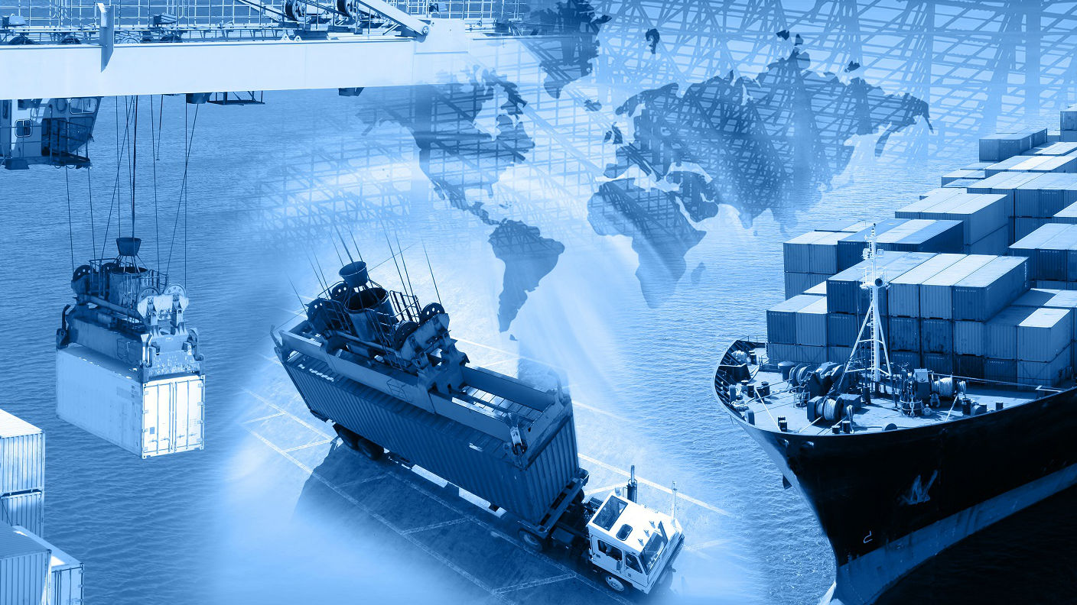



Slide 2
Objetivo de la solución
Crear oportunidades en las empresas y organizaciones para adoptar nuevos modelos mediante ecosistemas tecnológicos que permitan a los participantes el intercambio de valor a lo largo de su cadena de negocio, reemplazando la incertidumbre con transparencia por medio de contratos inteligentes e internet de las cosas (IoT) y generando consenso y confianza mediante un libro de contabilidad mundial y descentralizado.

Slide 3
Desafíos de información de la industria
Los desafíos de información en la industria naviera tienen al menos 2 causas fundamentales:
Un sistema complejo en el que los actores se comunican de un lado a otro y los datos se almacenan localmente en el sitio de cada actor.
Información propensa a errores. Información inconsistente. Retraso de borde. Falta de visibilidad en la entrega.
Estos desafíos se deben a que existen múltiples formatos de datos, por múltiples interacciones entre pares y por ausencia de estándares.

Slide 4
Solución: Ecosistema Colaborativo
El comercio internacional de bienes implica operaciones logísticas transaccionales en las que participan gran número de empresas de todo tipo. Además, con el movimiento de las mercancías es necesario administrar flujos de información y dinero. Hoy en día blockchain se presenta como un modelo para ofrecer descentralización, confianza y potenciar la eficiencia entre los operadores.
Este ecosistema basado en la red de blockchain para la gestión de las transacciones de comercio internacional y particularmente en el transporte logístico multimodal, permite conectar a importadores y exportadores, aseguradoras, operadores logísticos y aduana, en definitiva, a todos los participantes, pudiendo acelerar los diferentes procesos mediante la utilización de los contratos inteligentes (smart contracts) en la gestión de operaciones.

Slide 5
Solución: Ecosistema Colaborativo
Características del ecosistema
Distribuido
Colaborativo
Transparente
Confiable
Inmutable
Permite el control del negocio a los participantes de la red, es escalable y está protegida mediante el cifrado de los datos, con altos niveles de seguridad.
Tanto los clientes como los proveedores cuentan con un registro completo de los movimientos del producto.

Slide 6
Creando soluciones para una mayor visibilidad y transparencia en la industria logística mundial
Centro del Ecosistema
TMS (Travelling Message System): Único servicio automatizado de mensajería con el objetivo de ser el primer servicio de seguimiento del mundo en comunicarse sin DATOS ni SMS. Basado en OTT y adecuado para todos los operadores móviles a nivel mundial y completamente sin cargo alguno para los operadores móviles.
CTS (Container Tracking Service): Poderoso sistema para la captura, almacenaje y análisis de los datos obtenidos de los sensores. Contiene tecnologías Blockchain y Smart Contract.

Slide 7
Creando soluciones para una mayor visibilidad y transparencia en la industria logística mundial
Hardware
IoT (Internet of Things):
Sensores: GPS, temperatura, humedad, gases, impacto, proximidad, luz, peso.
Gateways
Red: Malla con WI-SUN
Software
Blockchain: Blockstack
Smart Contract PACT
Modelo de Negocio
Win-Win: Ganar-Ganar en todo el ecosistema

Slide 8
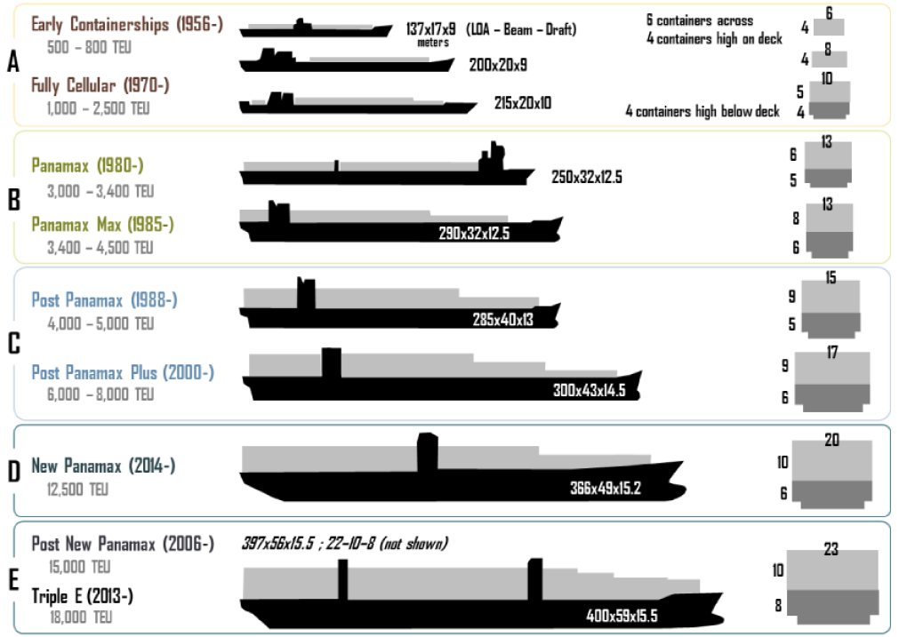
Una solución escalable

Slide 9
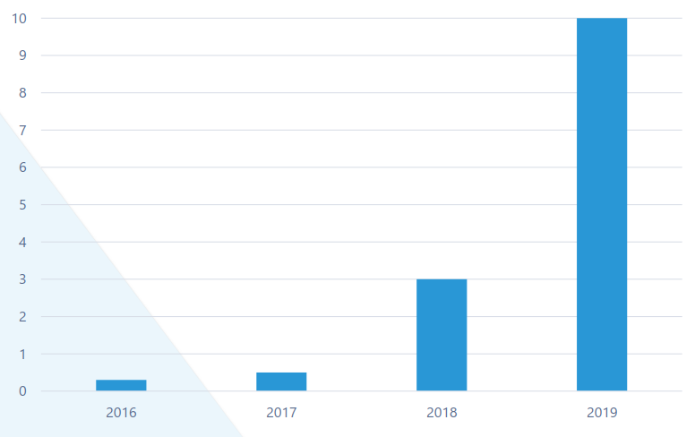
Una solución escalable
Smart Container Deployment Forecast (Millions)

Slide 10
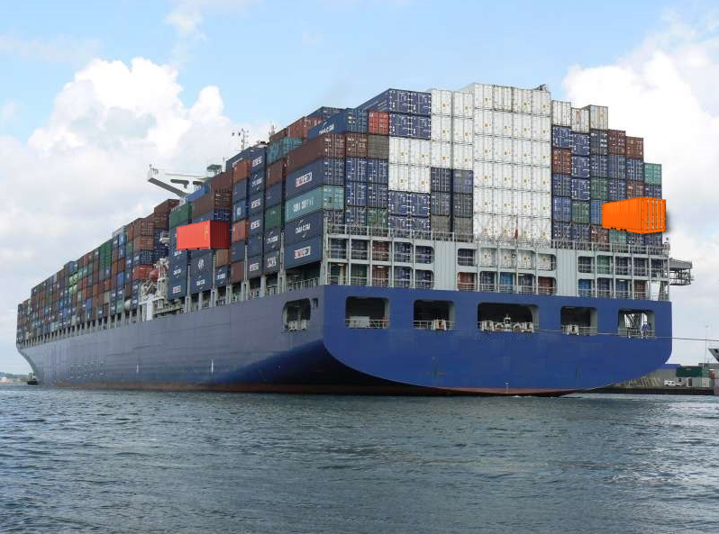
Una solución escalable

Slide 11
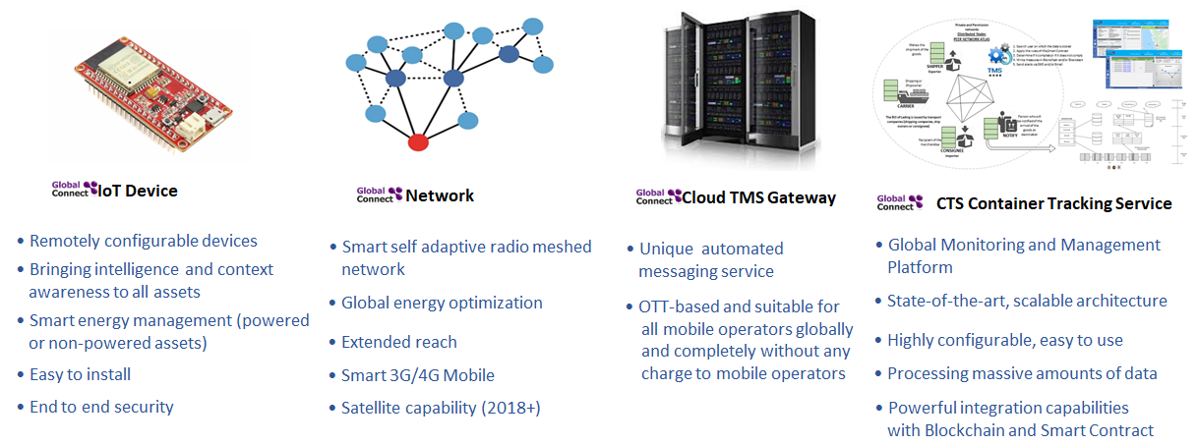
Revisión de la solución

Slide 12
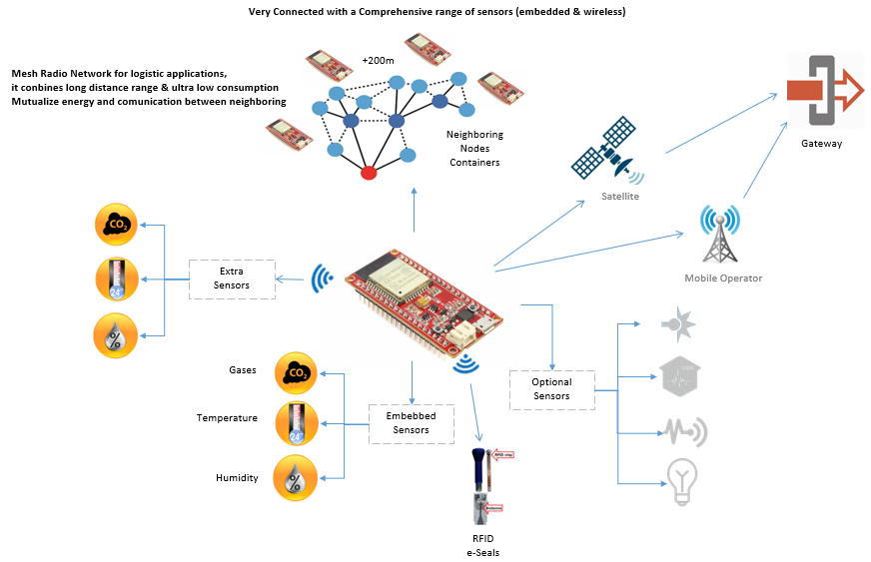
Revisión de la solución - IoT Devices

Slide 13
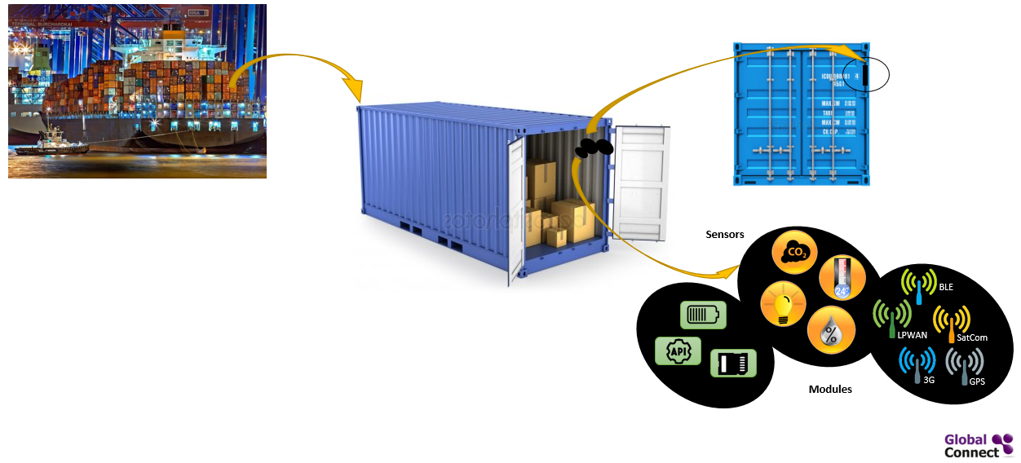
Revisión de la solución - IoT Devices

Slide 14
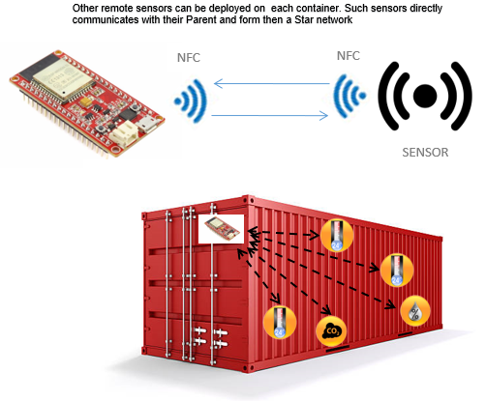
Revisión de la solución - IoT Devices

Slide 15
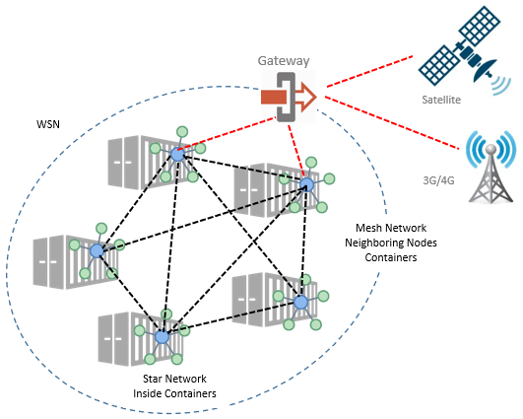
Revisión de la solución - Network

Slide 16
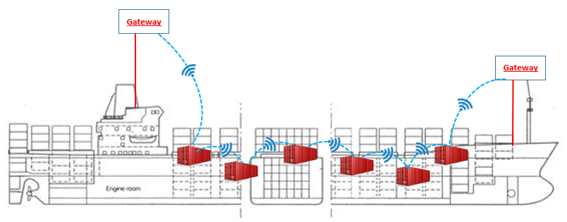
Revisión de la solución - Network

Slide 17



Connect everywhere without cost
When roaming in non urbanized place
SatCom
For urbanized places World Wide
1 - Enhance the visibility of shadowed containers, such as under the vessels
decks, …
2 - Mutualize neighboring devices communication means and power sources…
3 – Host additional sensors to monitor cargos, pallets and crates…
3G/4G

Slide 18
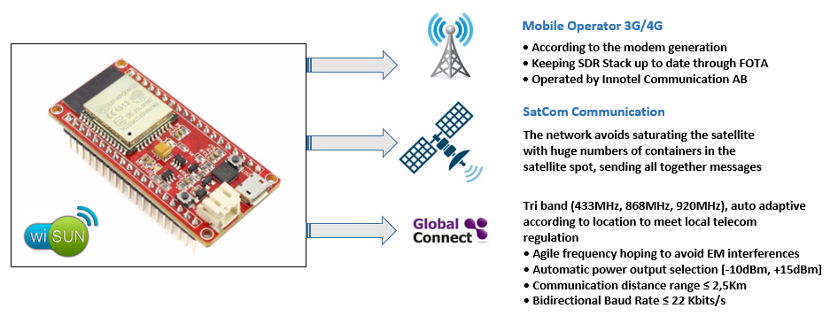
Characteristics

